Slide 1
教育部技術型及綜合型高級中等學校
十二年國民基本教育課程綱要前導學校
教育部技術型及綜合型高級中等學校
十二年國民基本教育課程綱要前導學校
113學年度 數位學習平臺教案

Slide 2
以學生自主學習為課程主體，再以生成式AI進行部份協作，旨在培養學生在地籍測量領域的自主學習能力和創新思維。
鼓勵學生主動探索、思考、實踐，並利用線上資源和 AI 工具進行自我學習和評估。教師的角色從知識傳授者轉變為學習引導者和輔助者，提供學生必要的指導和支持。學生可以根據自己的興趣和學習進度，選擇合適的學習方式和資源。

Slide 3
在實體實習課程前，先讓學生透過數位平臺進行教學影片的自學活動，再以生成式AI嘗試列出個人化學習重點。，並進行線上前測。教師開始於實體課堂上，先進行課前的自學前測，再依線上檢核評量結果進行課前的教師導學，接著分組進行實習實作，並完成學習單上各項指定結果填寫、分析、討論與歸納，並透過生成式AI，輔助摘要分組學習重點。再由組間學生代表心得發表，接著由教師導學進行問題點說明、解惑。

Slide 4
因材網

Slide 5
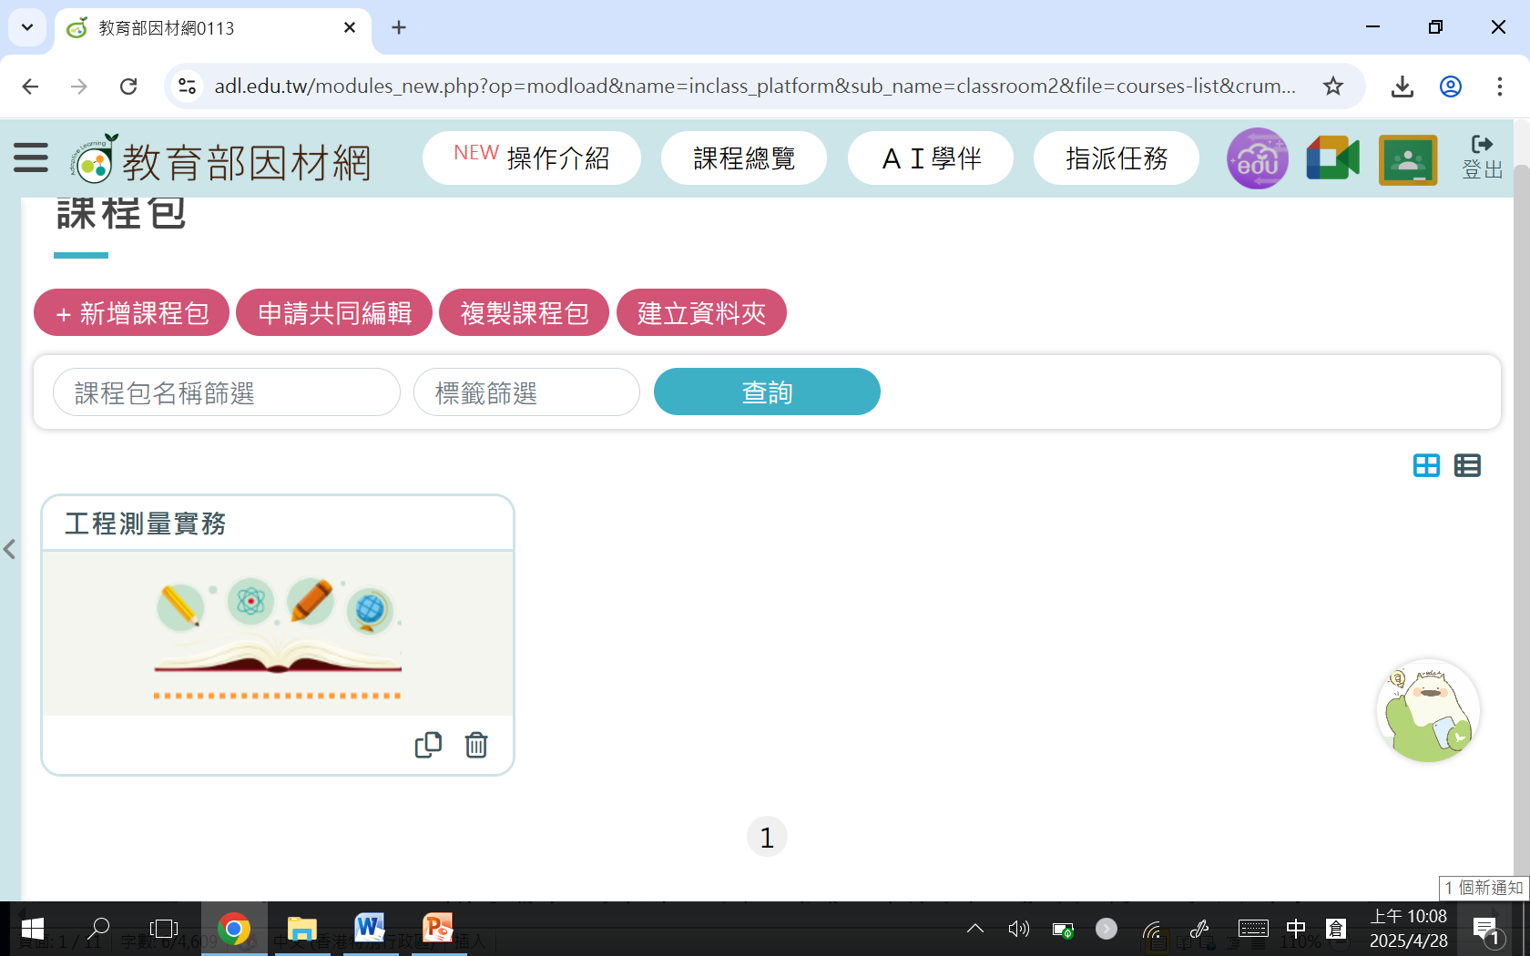

Slide 6
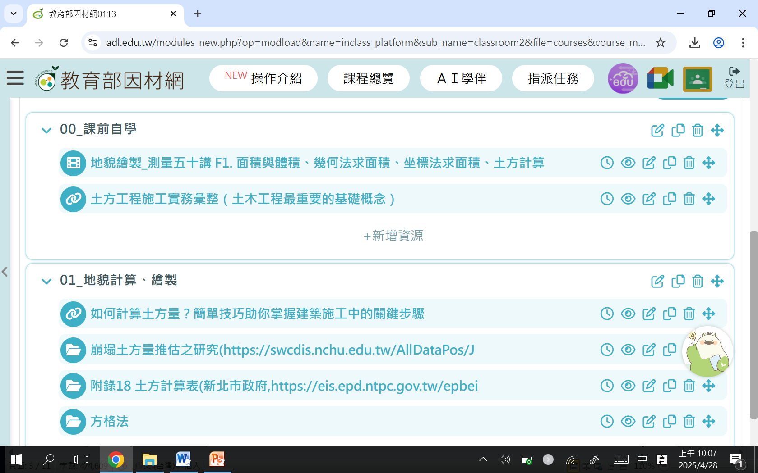
https://www.ctee.com.tw/news/20250219701077-431401

Slide 7
AI備課

Slide 8
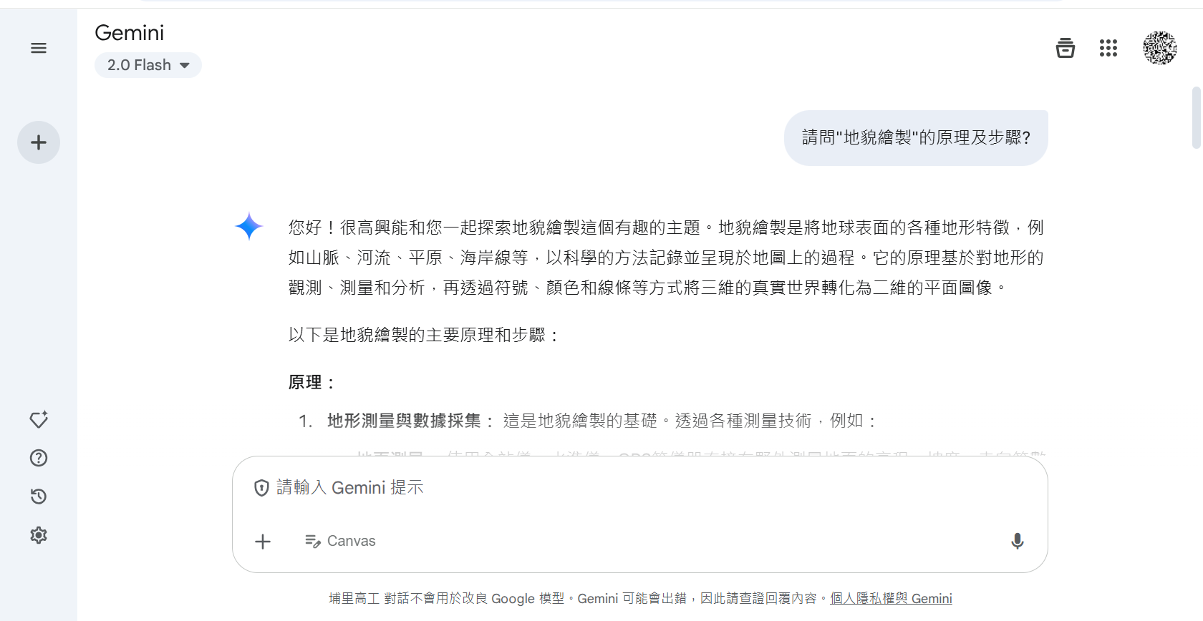

Slide 9
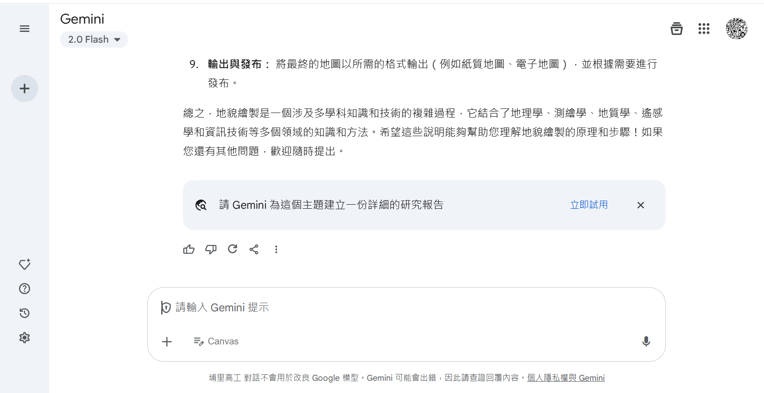

Slide 11
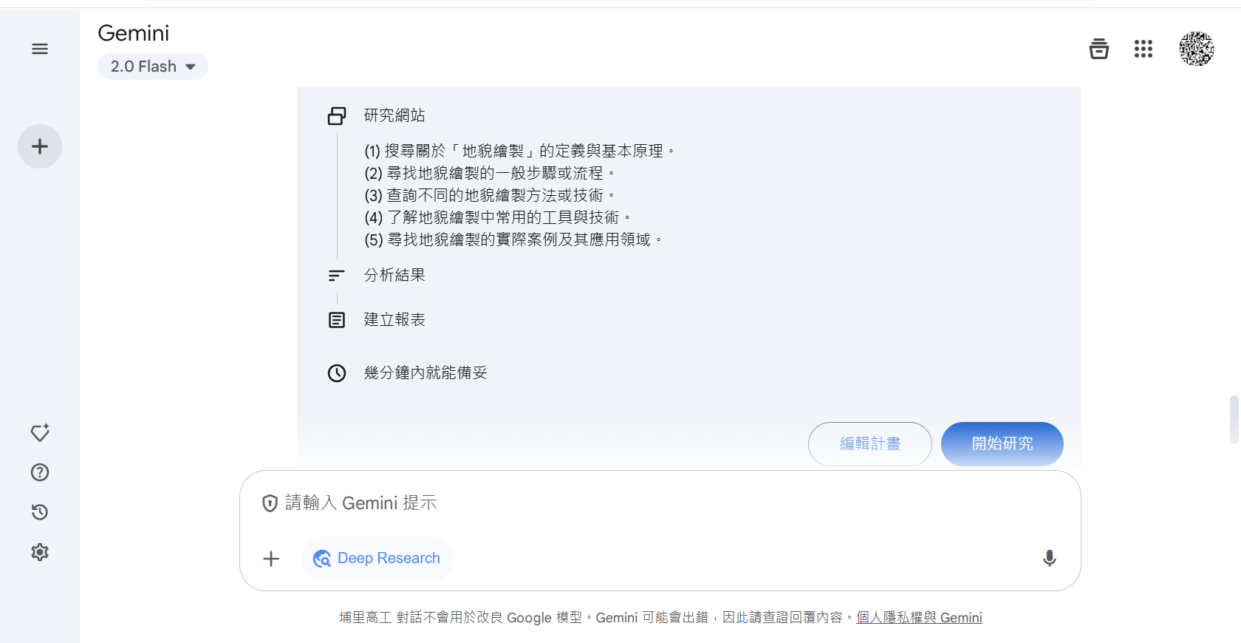

Slide 12
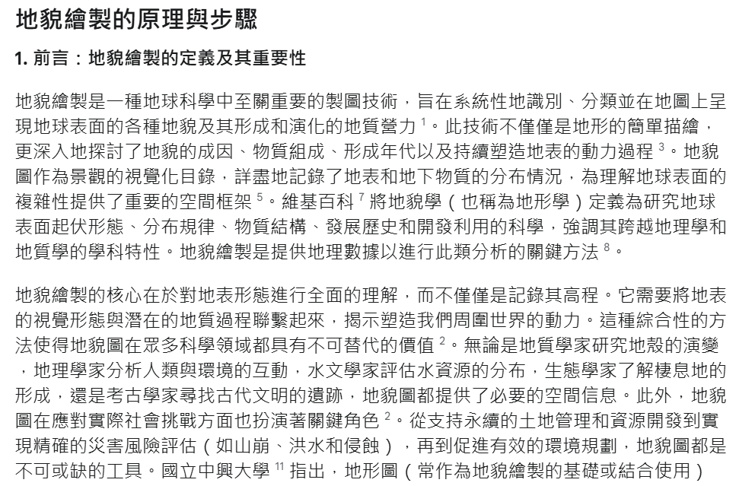

Slide 13
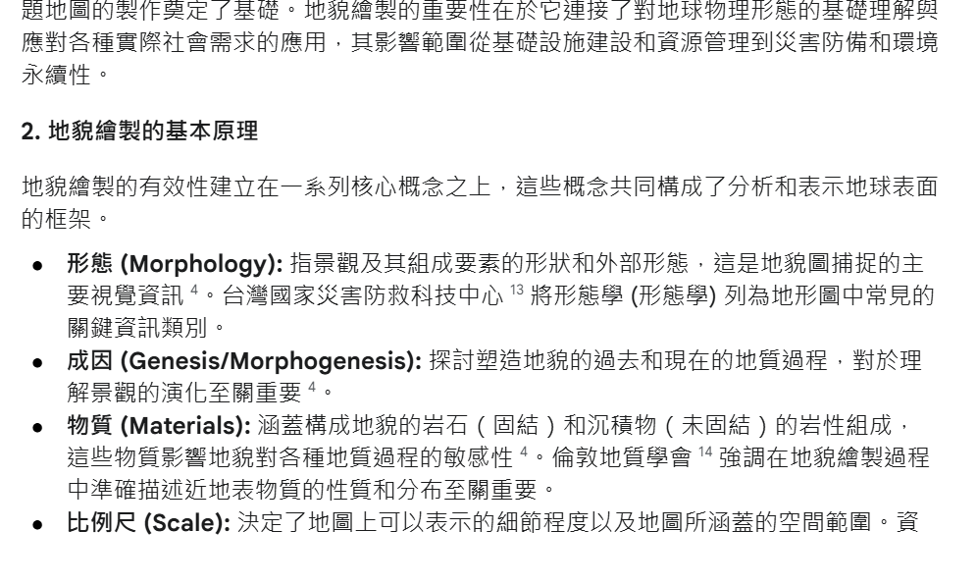
…
共21頁

Slide 14
實作

Slide 15
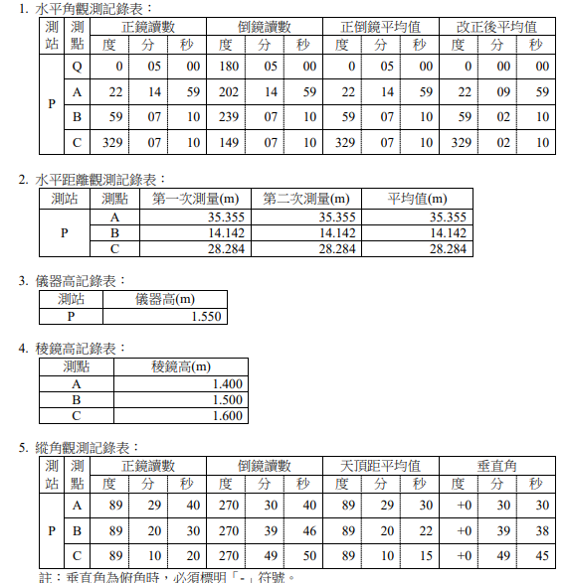
https://techbank.wdasec.gov.tw/owInform/DLowFile/042022B12.pdf?57

Slide 16
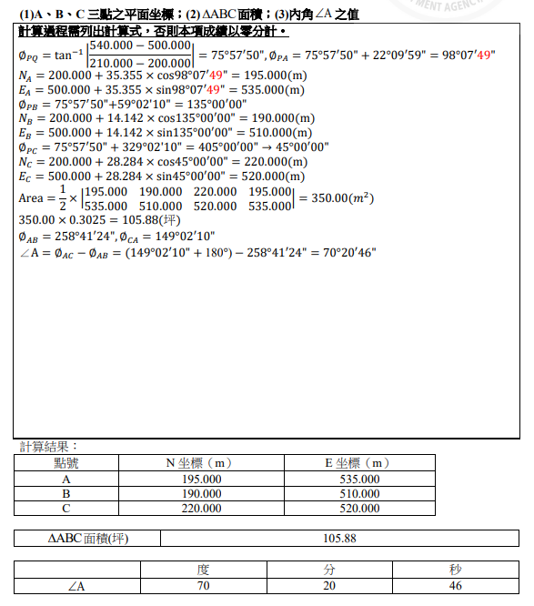
https://techbank.wdasec.gov.tw/owInform/DLowFile/042022B12.pdf?57

Slide 17
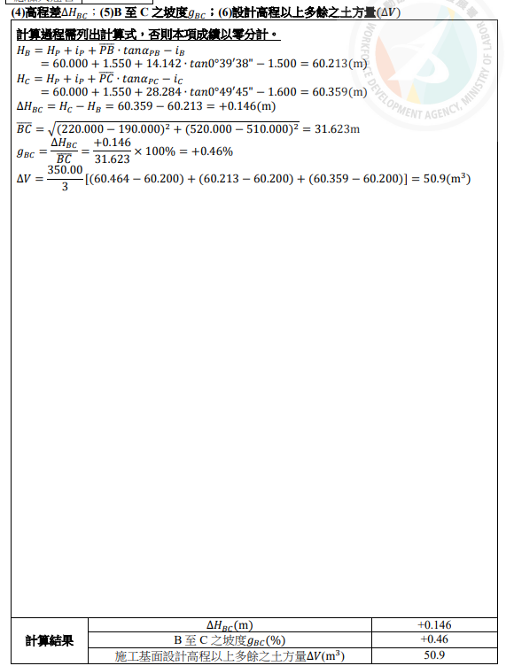
https://techbank.wdasec.gov.tw/owInform/DLowFile/042022B12.pdf?57

Slide 18
THE END

